Slide 1

UBND QUẬN LONG BIÊN TRƯỜNG MẦM NON THƯỢNG THANH LĨNH VỰC PHÁT TRIỂN NGÔN NGỮ Đề tài: Nhận biết tập nói “Tàu hỏa” Lứa tuổi: Nhà trẻ 24-36 tháng Giáo viên: Đào Thị Phượng

Slide 2

1. Gây hứng thú

Slide 3
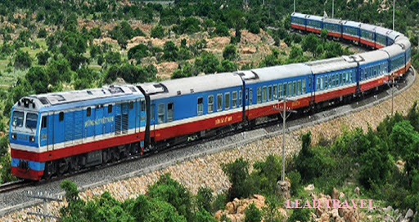
Tàu hỏa

Slide 4
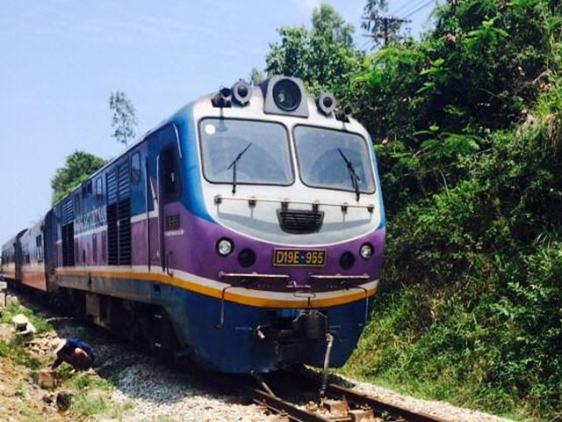
Đầu tàu

Slide 5
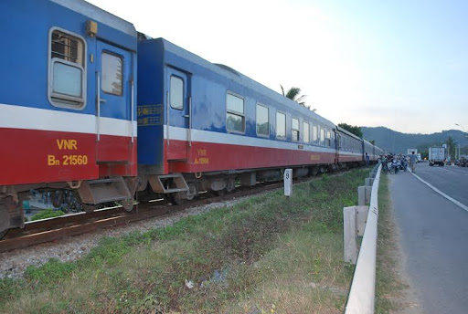
Toa tàu

Slide 6
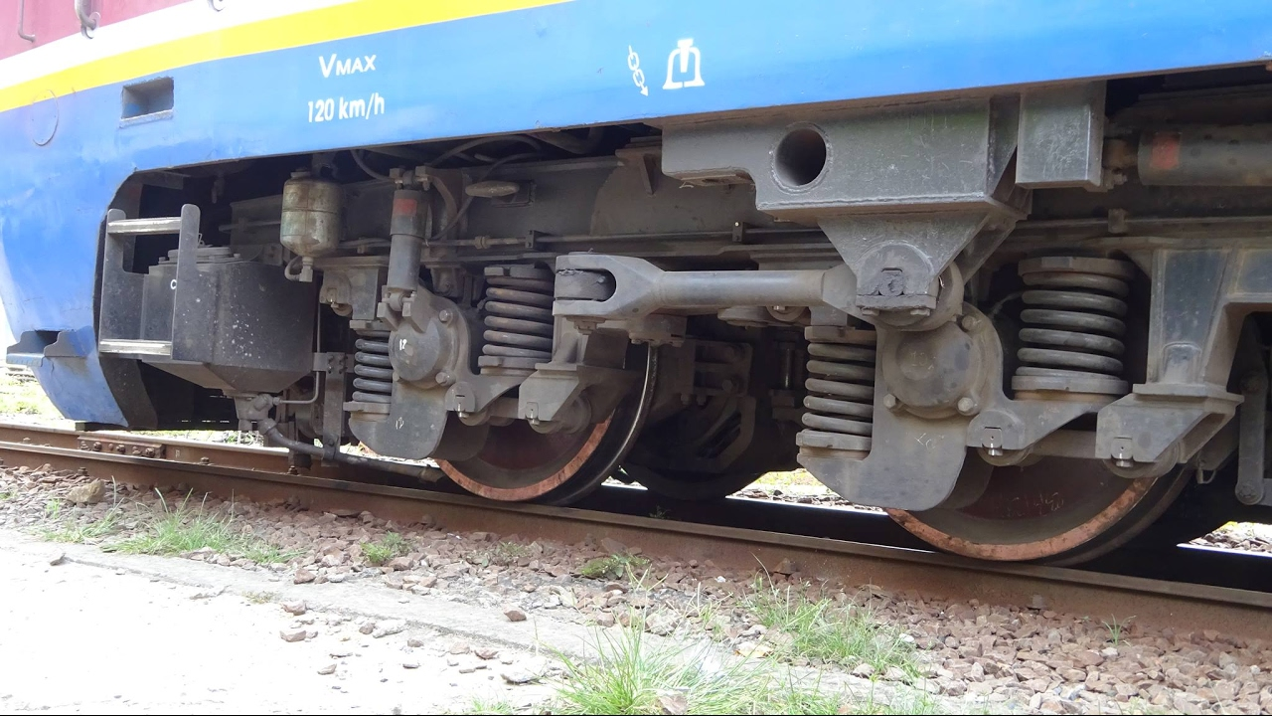
Bánh xe

Slide 7
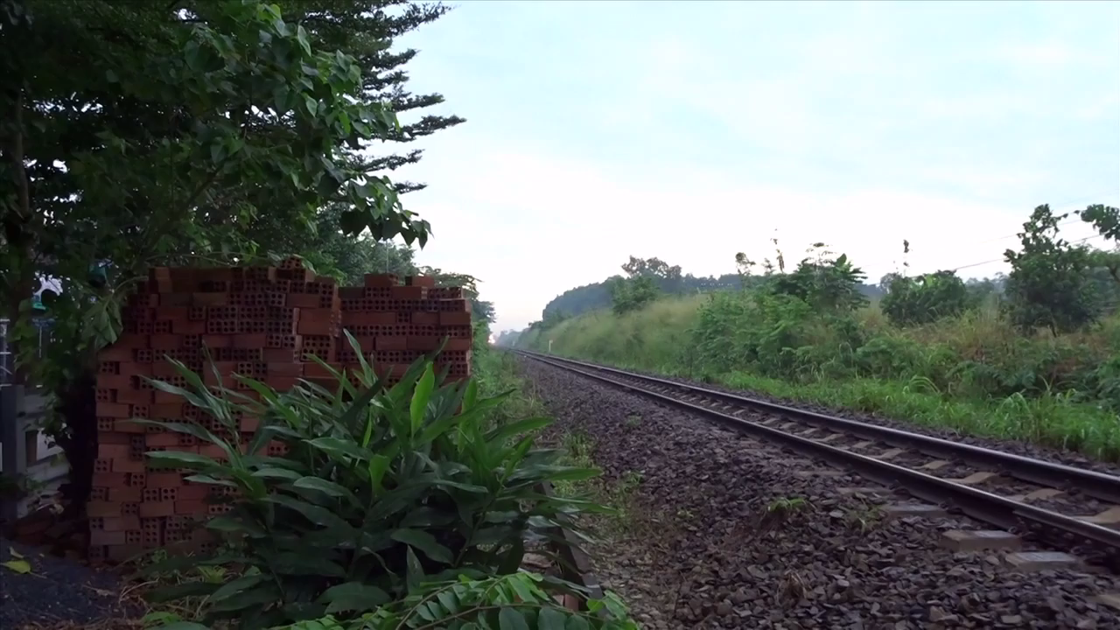

Slide 8

Mở Rộng

Slide 9
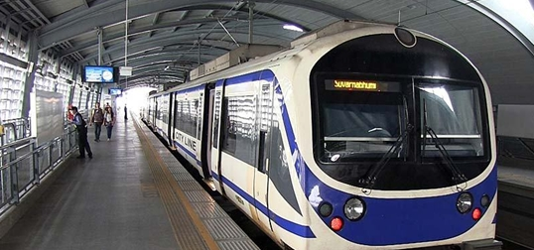
Tàu điện ngầm

Slide 10
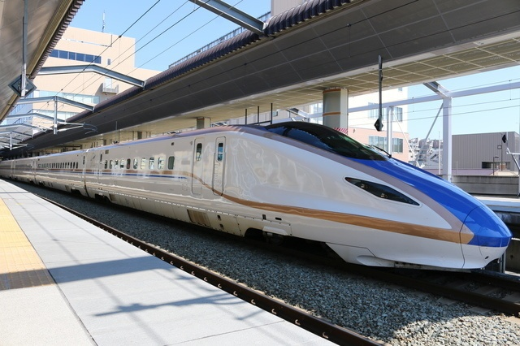
Tàu siêu tốc

Slide 11
Trò chơi: Ai đoán giỏi
Trò chơi: Thi xem ai
nhanh hơn

Slide 13
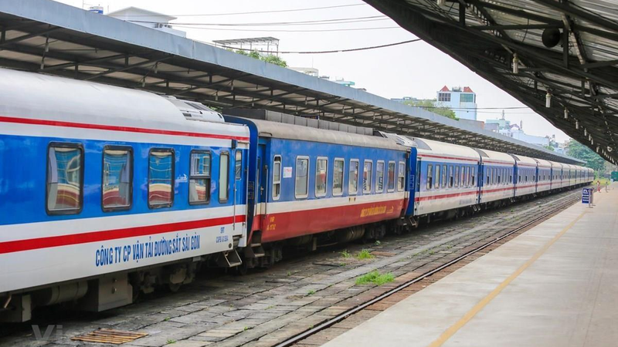

Slide 14


Slide 15
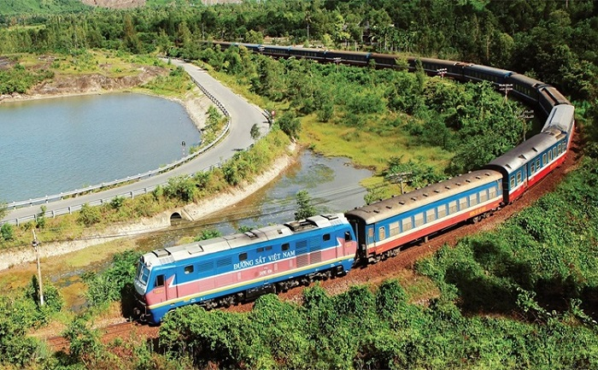
Tàu hỏa

Slide 16
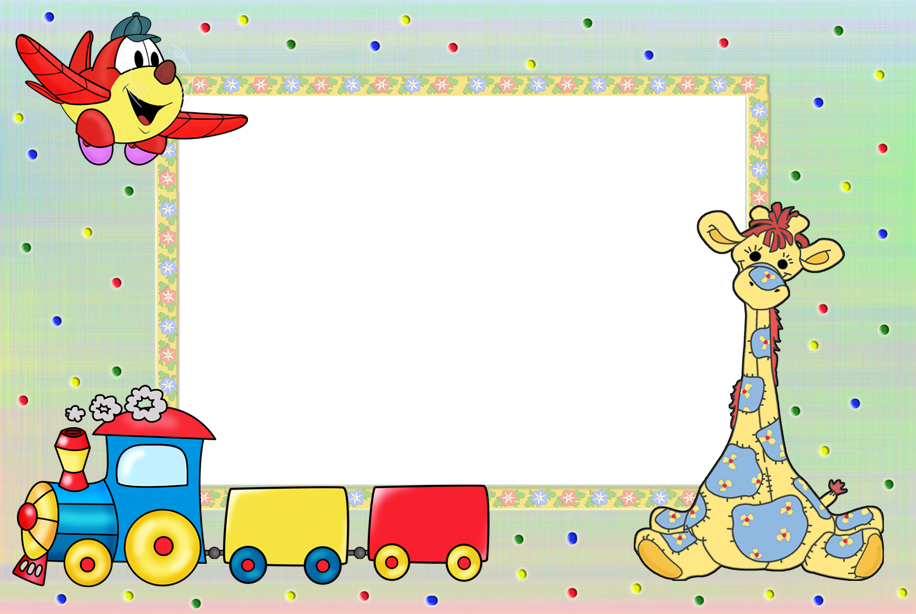
Trò chơi: Xếp đoàn tàu

Slide 17

Giờ học kết thúc
Chúc các bé chăm ngoan – Học giỏi

